Slide 1
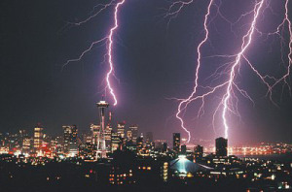
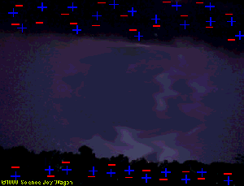
Physics4 s32204 Electrostatic
Electrostatic
ไฟฟ้าสถิต (electrostatic)

Slide 2
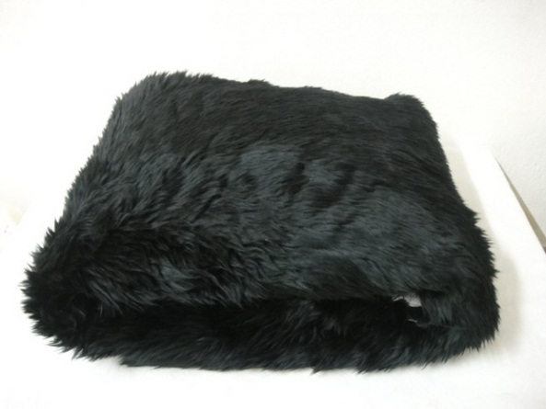
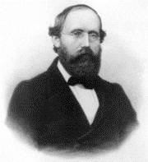
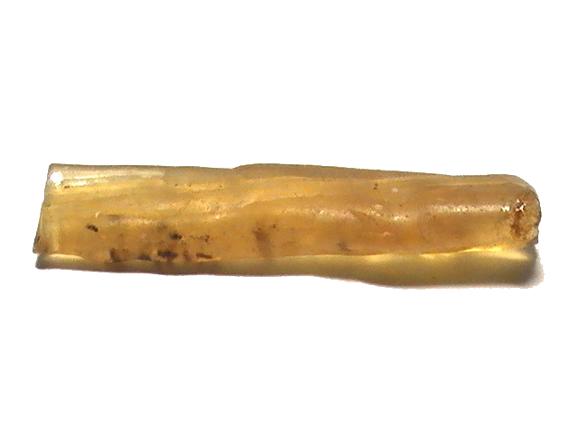
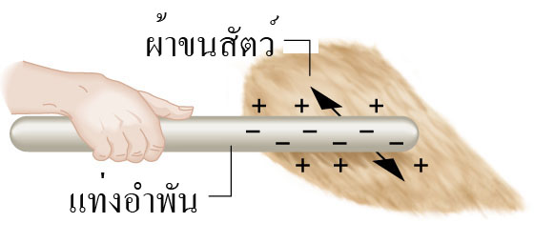
Physics4 s32204 Electrostatic
Electrostatic
ปรากฏการณ์ธรรมชาติของไฟฟ้า
เมื่อ 60 ปีก่อนพุทธศักราช นักปราชญ์ชาวกรีกชื่อ ทาลิส ได้พบว่าการนำอำพัน(amber) มาถูกับผ้าขนสัตว์ อำพันจะสามารถดึงดูดของเบาๆ เช่น ฟาง ขนนกได้

Slide 3
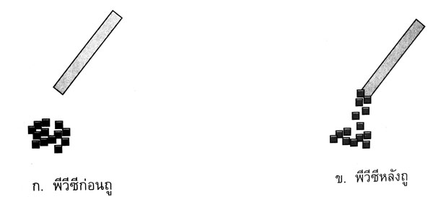

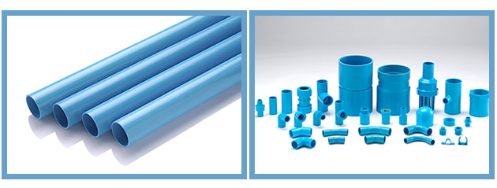
Physics4 s32204 Electrostatic
Electrostatic
ประจุไฟฟ้า(electric charge)
เมื่อนำแผ่น PVC (polyvinyl chloride) มาถูกับผ้าสักหลาด แล้วนำแผ่น PVC เข้าใกล้กระดาษชิ้นเล็กๆ พบว่ากระดาษถูกแผ่นพีวีซีดึงดูด ต้นเหตุที่ทำให้เกิดแรงนี้คือ ประจุไฟฟ้า (electric charge) หรือเรียกสั้นๆ ว่าประจุ (charge) แรงที่เกิดขึ้นนี้เรียกว่าแรงระหว่างประจุ

Slide 4
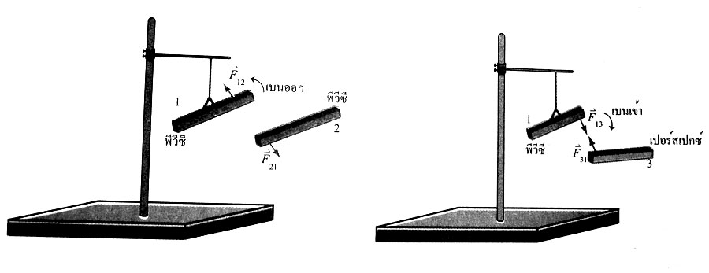
Physics4 s32204 Electrostatic
Electrostatic
ชนิดของแรงระหว่างประจุ
- เมื่อนำแผ่นพีวีซีที่มีประจุเข้าใกล้แผ่นพีวีซีที่มีประจุ ปรากฏว่าแผ่นพีวีซีเบนออก
- เมื่อนำแผ่นเปอร์สเปกซ์แล้วทดลองซ้ำ จะพบว่าแผ่นเปอร์สเปกซ์ที่มีประจุจะเบนออก
- ถ้านำแผ่นเปอร์สเปกซ์ที่มีประจุเข้าใกล้แผ่นพีวีซีซึ่งมีประจุ ปรากฏว่า แผ่นพีวีซีถูกดึงดูดให้เบนเข้าหาแผ่นเปอร์สเปกซ์ที่มีประจุ แสดงว่าแรงระหว่างประจุมีสองชนิด คือ แรงดึงดูด (attractive force) และแรงผลัก (repulsive force)

Slide 5
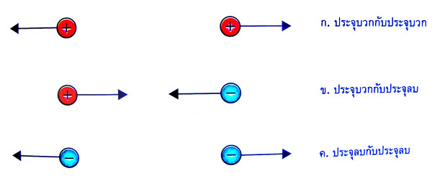
Physics4 s32204 Electrostatic
Electrostatic
ประจุไฟฟ้ามี 2 ชนิด
1. ประจุไฟฟ้าบวก (positive electric charge) , ประจุบวก (positive charge) +
2. ประจุไฟฟ้าลบ (negative electric charge) , ประจุลบ (negative charge) -
แรงระหว่างประจุ
- ประจุชนิดเดียวกันจะผลักกัน
- ประจุต่างชนิดกันจะดูดกัน

Slide 6
Physics4 s32204 Electrostatic
Electrostatic
เบนจามิน แฟรงคลิน นักวิทยาศาสตร์ชาวอเมริกัน เป็นบุคคลแรกที่จำแนกชนิดประจุไฟฟ้าเป็นประจุบวกและประจุลบ โดยเรียกประจุที่เกิดบนแท่งแก้วเมื่อถูด้วยผ้าไหมเป็นประจุบวก ส่วนประจุที่เกิดบนแท่งอำพันเมื่อถูด้วยผ้าขนสัตว์นั้นเป็นประจุลบ
ลำดับการเกิดชนิดประจุไฟฟ้า
1. แก้ว
2. เส้นผมคน
3. เปอร์สเปกซ์
4. ไนลอน
5. ผ้าสักหลาด
6. ผ้าไหม
7. ผ้าฝ้าย
8. อำพัน
9. พอลิไวนิลคลอไรด์ (พีวีซี)
10. เทฟลอน
*** วัสดุที่อยู่ตำแหน่งที่เหนือกว่าจะเป็นบวก
วัสดุที่อยู่ลำดับต่ำกว่าจะเป็นลบ

Slide 7
Physics4 s32204 Electrostatic
Electrostatic
วัตถุประกอบด้วยอะตอม แต่ละอะตอมมีนิวเคลียสซึ่งประกอบด้วย
- อนุภาคที่มีประจุบวก เรียกว่า โปรตอน (proton)
- อนุภาคที่เป็นกลางทางไฟฟ้าเรียกว่า นิวตรอน (neutron)
- บริเวณนอกนิวเคลียสมีอนุภาคที่มีประจุลบ เรียกว่า อิเล็กตรอน (electron)
- อะตอมที่มีจำนวนโปรตอนและจำนวนอิเล็กตรอนเท่ากัน จะอยู่ในสภาพเป็นกลางทางไฟฟ้า
- ถ้ามีจำนวนโปรตอนมากกว่าจำนวนอิเล็กตรอน โดยจะแสดงว่ามีประจุบวก
- ถ้ามีจำนวนอิเล็กตรอนมากกว่าจำนวนโปรตอน จะแสดงว่ามีประจุลบ
- วัตถุที่เสียอิเล็กตรอนไปอยู่บนอะตอมของอีกวัตถุหนึ่ง วัตถุแรกมีประจุเป็นบวก และวัตถุหลังมีประจุเป็นลบ

Slide 8
Physics4 s32204 Electrostatic
Electrostatic
กฎการอนุรักษ์ประจุไฟฟ้า (the law of conversation of charge)
การทำให้วัตถุมีประจุไฟฟ้าไม่ใช่เป็นการสร้างประจุขึ้นใหม่ แต่เป็นเพียงการย้ายประจุจากที่หนึ่งไปยังอีกที่หนึ่งโดยที่ผลรวมของจำนวนประจุทั้งหมดของระบบที่พิจารณาจะเท่าเดิมเสมอ
ฉนวนไฟฟ้า (electrical insulator) คือวัตถุที่ได้รับการถ่ายโอนอิเล็กตรอนแล้วอิเล็กตรอนนั้นยังคงอยู่ ณ บริเวณเดิมต่อไป
ตัวนำไฟฟ้า (electrical conductor) คือวัตถุใดที่ได้รับการถ่ายโอนอิเล็กตรอนแล้ว อิเล็กตรอนที่ถูกถ่ายโอนสามารถเคลื่อนที่กระจายไปตลอดเนื้อวัตถุได้ง่าย

Slide 9
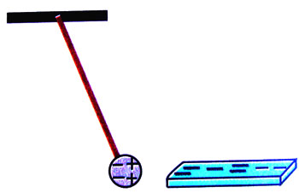
Physics4 s32204 Electrostatic
Electrostatic
การเหนี่ยวนำไฟฟ้า (electric induction)
การนำวัตถุที่มีประจุเข้าใกล้วัตถุที่เป็นตัวนำไฟฟ้าจะทำให้เกิดประจุชนิดตรงข้ามบนด้านของตัวนำที่ใกล้วัตถุ วิธีทำให้เกิดประจุในลักษณะเช่นนี้เรียกว่า การเหนี่ยวนำไฟฟ้า

Slide 10
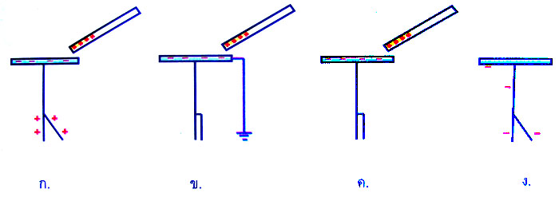

Physics4 s32204 Electrostatic
Electrostatic
วิธีการทำให้อิเล็กโทรสโคป (electroscope) มีประจุโดยการเหนี่ยวนำ
นำวัตถุที่มีประจุเข้าใกล้อิเล็กโทรสโคป
ต่อสายดิน
นำสายดินออก
นำวัตถุที่มีประจุออกจากอิเล็กโทรสโคป

Slide 11
Physics4 s32204 Electrostatic
Electrostatic
วิธีการทำให้วัตถุที่เป็นกลางมีประจุไฟฟ้า
การขัดสีหรือการถู เกิดจากการนำวัตถุ 2 ชนิดมาขัดสี หรือถูกัน จะทำให้มีการถ่ายเทของประจุไฟฟ้า
การแตะหรือสัมผัส โดยการนำวัตถุที่มีอำนาจทางไฟฟ้าไปแตะหรือสัมผัสกับวัตถุที่เป็นกลางทาง ไฟฟ้า ทำให้มีการถ่ายเทของอิเล็กตรอน
โดยการเหนี่ยวนำ โดยการนำวัตถุซึ่งมีประจุไฟฟ้าเข้าไปใกล้ ๆ วัตถุที่เป็นกลาง

Slide 12
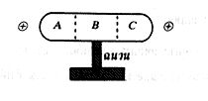
Physics4 s32204 Electrostatic
Electrostatic
ตัวอย่าง 1 โลหะทรงกระบอกยาวปลายมนเป็นกลางทางไฟฟ้าตั้งบนฐานที่เป็นฉนวน ถ้านำประจุบวกขนาดเท่ากันมาใกล้ปลายทั้งสองข้างพร้อมกัน โดยระยะห่างจากปลายเท่ากันตามลำดับ การกระจายของประจุบนส่วน A ส่วน B และ C ของทรงกระบอกเป็นอย่างไร
ก. A และ C เป็นลบ แต่ B เป็นกลาง
ข. A และ C เป็นกลาง แต่ B เป็นบวก
ค. A และ C เป็นบวก แต่ B เป็นลบ
ง. A และ C เป็นลบ แต่ B เป็นบวก

Slide 13
Physics4 s32204 Electrostatic
Electrostatic
ตัวอย่าง 2 แท่งแก้วมีประจุบวกได้ด้วยการนำไปถูกับผ้าไหม ในขณะเดียวกันผ้าไหมก็จะมีประจุด้วยเพราะเหตุใด
ก. อิเล็กตรอนเพิ่มขึ้น
ข. อิเล็กตรอนหายไป
ค. โปรตอนเพิ่มขึ้น
ง. โปรตอนหายไป

Slide 14
Physics4 s32204 Electrostatic
Electrostatic
ตัวอย่าง 3 วัตถุ A มีประจุไฟฟ้าบวกอิสระ ตัวนำ B และ C ห้อยด้วยฉนวนตามรูป ก เมื่อนำวัตถุ A เข้าไปใกล้ ตัวนำ B และ C ซึ่งสัมผัสกันอยู่ ดังรูป ข แยกวัตถุ B และ C ออกจากกัน ดังรูป ค นำวัตถุ A ออกไป ตัวนำ B และ C มีประจุชนิดใด
+++
+++
A
B
C
ก. B ประจุ + C ประจุ -
ข. B ประจุ - C ประจุ +
ค. B ประจุ - C ประจุ -
ง. B และ C เป็นกลางทางไฟฟ้า

Slide 15
Physics4 s32204 Electrostatic
Electrostatic
ตัวอย่าง 4 ถ้าต้องการให้อิเล็กโตรสโคปมีประจุบวก ควรมีขั้นตอนในการกระทำอย่างไร
นำวัตถุที่มีประจุบวกเข้าใกล้จานโลหะของอิเล็กโตรสโคป
นำวัตถุที่มีประจุลบเข้าใกล้จานโลหะของอิเล็กโตรสโคป
ต่อสายดินกับจานโลหะของอิเล็กโตรสโคป
ดึงวัตถุที่มีประจุออก
ดึงสายดินออก
ก. ก.,ค.,ง., จ.
ข. ก.,ค.,จ., ง.
ค. ข.,ค.,ง., จ.
ง. ข.,ค.,จ., ง.

Slide 16
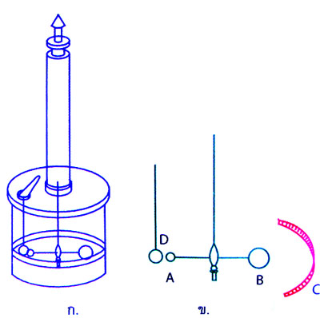
Physics4 s32204 Electrostatic
Electrostatic
แรงระหว่างประจุและกฎของคูลอมบ์
คูลอมบ์ได้ทดลองศึกษาแรงระหว่างประจุโดยใช้อุปกรณ์ดังรูป
พบว่า แรงระหว่างประจุของ D กับ A แปรผกผันกับกำลังสองของระยะห่างระหว่าง D กับ A และแปรผันตรงกับผลคูณระหว่างประจุของ D กับ A

Slide 17
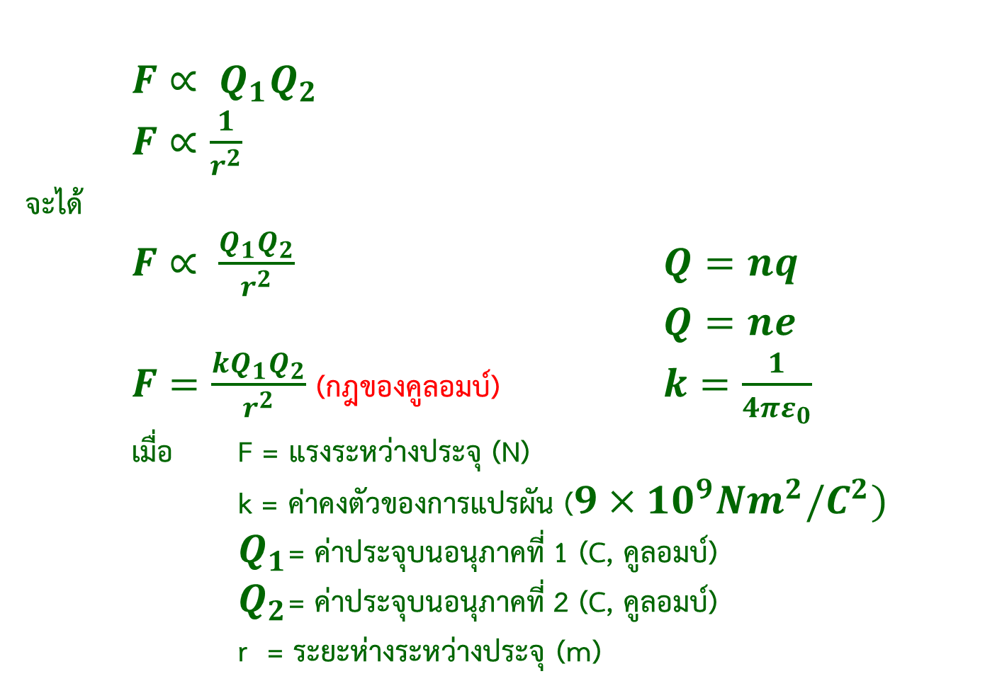
Physics4 s32204 Electrostatic
Electrostatic
$F∝ Q_{1}Q_{2}$
$F∝\frac{1}{r^{2}}$
จะได้
$F∝ \frac{Q_{1}Q_{2}}{r^{2}}$ $Q=nq$
$Q=ne$
$F=\frac{kQ_{1}Q_{2}}{r^{2}}$ (กฎของคูลอมบ์) $k=\frac{1}{4πε_{0}}$
เมื่อ F = แรงระหว่างประจุ (N)
k = ค่าคงตัวของการแปรผัน ($9×{10}^{9}Nm^{2}/C^{2})$
$Q_{1}$= ค่าประจุบนอนุภาคที่ 1 (C, คูลอมบ์)
$Q_{2}$= ค่าประจุบนอนุภาคที่ 2 (C, คูลอมบ์)
r = ระยะห่างระหว่างประจุ (m)

Slide 18
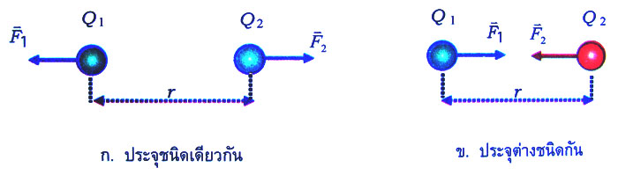



Physics4 s32204 Electrostatic
Electrostatic
สมการนี้ใช้ได้ทั้งแรงดูดและแรงผลัก
$$r_{1}$$
$$r_{2}$$
$$\frac{F_{1}}{F_{2}}= \frac{{r_{2}}_{}^{2}}{{r_{1}}_{}^{2}}$$

Slide 19
Physics4 s32204 Electrostatic
Electrostatic
ตัวอย่าง 1 ลูกพิทสองลูกมีประจุ 1.0 ไมโครคูลอมบ์ วางห่างกัน 50 เซนติเมตร แรงระหว่างประจุมีค่าเท่าใด

Slide 20

Physics4 s32204 Electrostatic
Electrostatic
ตัวอย่าง 2 ประจุขนาด $+5×{10}^{−6}$คูลอมบ์ และ $−3×{10}^{−6}$คูลอมบ์ วางห่างกัน 20 เซนติเมตร ถ้านำประจุทดสอบขนาด $+1×{10}^{−6}$คูลอมบ์ วางไว้ระหว่างประจุทั้งสอง ขนาดและทิศทางของแรงที่กระทำต่อประจุทดสอบมีค่าเท่าใด

Slide 21



Physics4 s32204 Electrostatic
Electrostatic
ตัวอย่าง 3 จากรูปแรงที่กระทำต่อประจุ $+2×{10}^{−3}$คูลอมบ์ มีค่าเท่าใด
C
$$+4×{10}^{−4}C$$
3m
$$+2×{10}^{−3}C$$
A
3m
B
$$−3×{10}^{−4}C$$

Slide 22
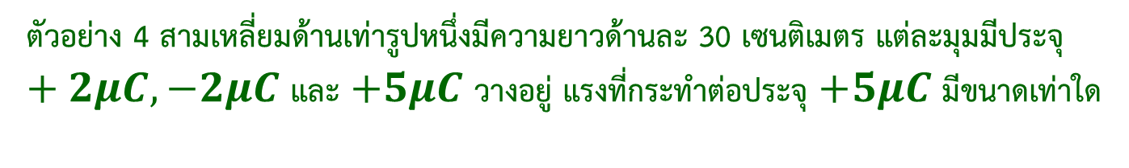
Physics4 s32204 Electrostatic
Electrostatic
ตัวอย่าง 4 สามเหลี่ยมด้านเท่ารูปหนึ่งมีความยาวด้านละ 30 เซนติเมตร แต่ละมุมมีประจุ $+2μC, −2μC$ และ $+5μC$วางอยู่ แรงที่กระทำต่อประจุ $+5μC$มีขนาดเท่าใด

Slide 23
Physics4 s32204 Electrostatic
Electrostatic
*** ให้นักเรียนทำแบบฝึกหัดท้ายบท(ปัญหา)ในแบบเรียน หน้า 67-68 ข้อ 1-6

Slide 24
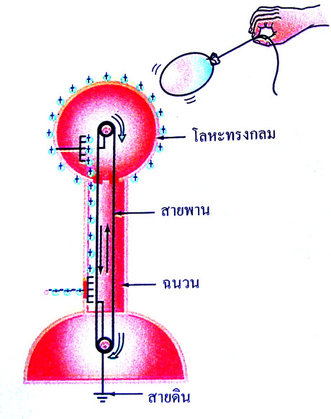
Physics4 s32204 Electrostatic
Electrostatic
สนามไฟฟ้า (electric field)
เมื่อนำลูกโป่งที่มีประจุเข้าใกล้ เครื่องกำเนิดประจุแวนเดอแกรฟฟ์ ดังรูป จะมีแรงไฟฟ้ากระทำต่อลูกโป่ง แสดงว่าบริเวณนั้นมีสนามไฟฟ้า (electric field)
- เรียกประจุที่นำไปวางว่าประจุทดสอบ (test charge)
- ประจุทดสอบนี้โดยทั่วไปจะใช้ประจุบวก และแทนด้วยสัญลักษณ์ +q

Slide 25
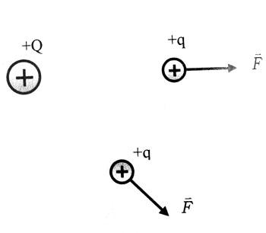
Physics4 s32204 Electrostatic
Electrostatic
เมื่อนำประจุทดสอบ +q ไปวาง ณ จุดใดๆ ในบริเวณรอบๆ ประจุ +Q ดังรูป แรง Fนี้ที่กระทำต่อประจุทดสอบ +q
แรงกระทำต่อประจุที่นำไปวางในบริเวณที่มีสนามไฟฟ้ามีค่าแปรผันตรงกับค่าของประจุทดสอบ

Slide 26
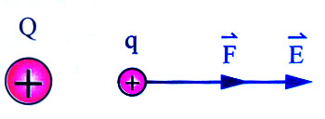
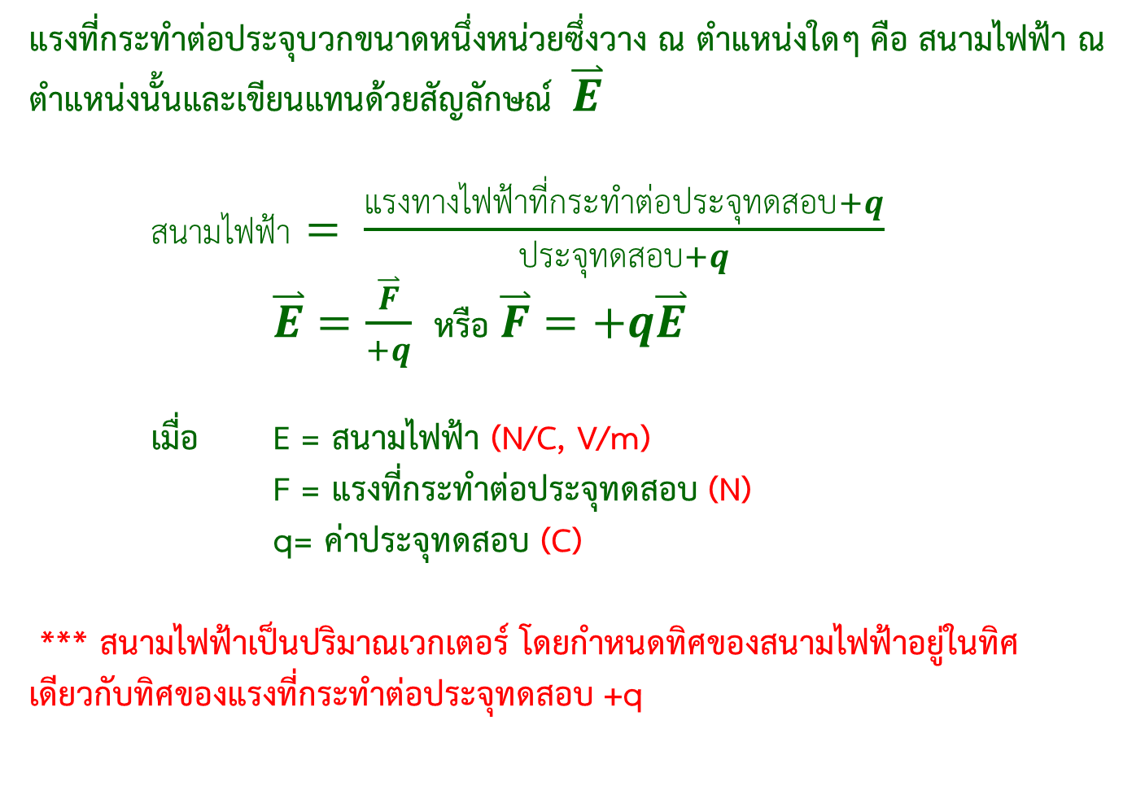
Physics4 s32204 Electrostatic
Electrostatic
แรงที่กระทำต่อประจุบวกขนาดหนึ่งหน่วยซึ่งวาง ณ ตำแหน่งใดๆ คือ สนามไฟฟ้า ณ ตำแหน่งนั้นและเขียนแทนด้วยสัญลักษณ์ $\overset{⃑}{E}$
$สนามไฟฟ้า= \frac{แรงทางไฟฟ้าที่กระทำต่อประจุทดสอบ+q}{ประจุทดสอบ+q}$
$\overset{⃑}{E}=\frac{\overset{⃑}{F}}{+q}$ หรือ $\overset{⃑}{F}=+q\overset{⃑}{E}$
เมื่อ E = สนามไฟฟ้า (N/C, V/m)
F = แรงที่กระทำต่อประจุทดสอบ (N)
q= ค่าประจุทดสอบ (C)
*** สนามไฟฟ้าเป็นปริมาณเวกเตอร์ โดยกำหนดทิศของสนามไฟฟ้าอยู่ในทิศเดียวกับทิศของแรงที่กระทำต่อประจุทดสอบ +q

Slide 27
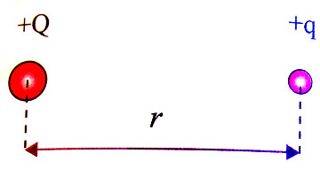
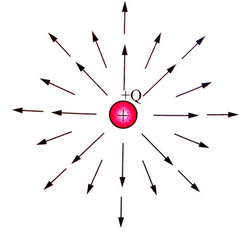
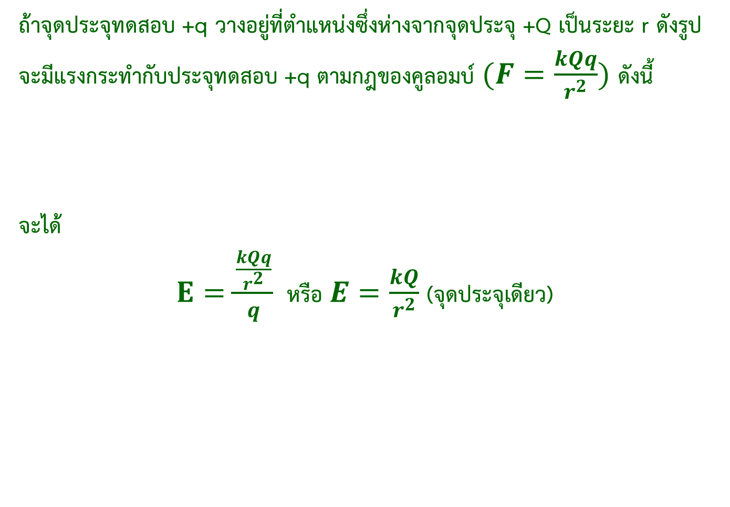

Physics4 s32204 Electrostatic
Electrostatic
ถ้าจุดประจุทดสอบ +q วางอยู่ที่ตำแหน่งซึ่งห่างจากจุดประจุ +Q เป็นระยะ r ดังรูป จะมีแรงกระทำกับประจุทดสอบ +q ตามกฎของคูลอมบ์ $(F=\frac{kQq}{r^{2}})$ ดังนี้
จะได้
$E=\frac{\frac{kQq}{r^{2}}}{q}$ หรือ $E=\frac{kQ}{r^{2}}$ (จุดประจุเดียว)
$$\frac{E_{1}}{E_{2}}= \frac{{r_{2}}_{}^{2}}{{r_{1}}_{}^{2}}$$

Slide 28
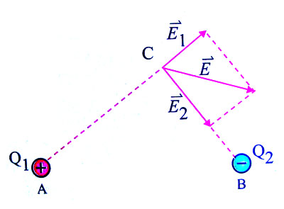


Physics4 s32204 Electrostatic
Electrostatic
ในการหาสนามไฟฟ้าเนื่องจากประจุสองจุด ดังรูป แสดงสนามไฟฟ้าลัพธ์ ที่จุด C ซึ่งได้จากผลรวมแบบเวกเตอร์ของสนามไฟฟ้าเนื่องจากจุดประจุแต่ละจุด
ถ้ามี n ประจุ
$$\overset{⃑}{E}= \overset{⃑}{E_{1}}+\overset{⃑}{E_{2}}$$
$$\overset{⃑}{E}= \sum_{i=1}^{n}{\overset{⃑}{E_{i}}}$$

Slide 29
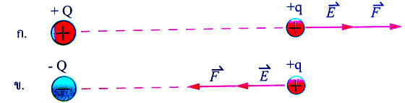
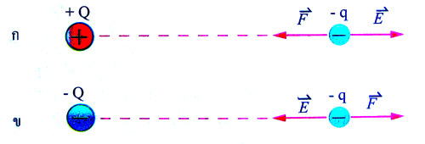
Physics4 s32204 Electrostatic
Electrostatic
ทิศของแรงไฟฟ้าที่กระทำต่อประจุ +q มีทิศเดียวกับทิศของสนามไฟฟ้า
ทิศของแรงไฟฟ้าที่กระทำต่อประจุ -q มีทิศตรงกันข้ามกับทิศของสนามไฟฟ้า

Slide 30

Physics4 s32204 Electrostatic
Electrostatic
ตัวอย่าง 1 เมื่อนำประจุ $−2×{10}^{−6}$ คูลอมบ์ เข้าไปวางไว้ ณ จุดๆ หนึ่งปรากฏว่ามีแรง $8.0×{10}^{−6}$ นิวตัน มากระทำต่อประจุนี้ในทิศจากซ้ายไปขวา ค่าสนามไฟฟ้ามีค่าเท่าใด (4 N/c, V/m ทิศจากขวาไปซ้าย)

Slide 31

Physics4 s32204 Electrostatic
Electrostatic
ตัวอย่าง 2 ทรงกลมตัวนำลูกหนึ่งมีมวล m แขวนด้วยเชือกภายใต้สนามไฟฟ้าสม่ำเสมอ $4×{10}^{4}$ นิวตัน/คูลอมบ์ ถ้าทรงกลมมีประจุ $2×{10}^{−6}$ คูลอมบ์ ทำให้เชือกแขวนทำมุม 30 องศากับแนวดิ่ง มวลทรงกลมมีค่าเท่าใด
($13.86×{10}^{−3}kg$)

Slide 32

Physics4 s32204 Electrostatic
Electrostatic
ตัวอย่าง 3 จากรูปเมื่อวางประจุ +Q ไว้ที่จุด A ปรากฏว่าสนามไฟฟ้าที่จุด P มีค่า 0.5 N/C ถ้านำประจุ –Q มาวางไว้ที่จุด B จุด P มีสนามไฟฟ้าเท่าใด ($1.0 N/C$)

Slide 33



Physics4 s32204 Electrostatic
Electrostatic
ตัวอย่าง 4 จากรูปสนามไฟฟ้าที่จุด C มีค่าเท่าใด ($4.8×{10}^{7}N/C$)
3cm
C
A
$$−6×{10}^{−6}$$
4cm
B
$$10×{10}^{−6}$$

Slide 34

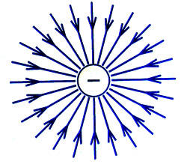
Physics4 s32204 Electrostatic
Electrostatic
เส้นสนามไฟฟ้า
เส้นสนามไฟฟ้า คือ เส้นต่างๆที่ใช้เขียนเพื่อแสดงทิศของสนามไฟฟ้าในบริเวณรอบๆ จุดประจุ
ทิศของสนามไฟฟ้ารอบจุดประจุบวก
ทิศของสนามไฟฟ้ารอบจุดประจุลบ

Slide 35
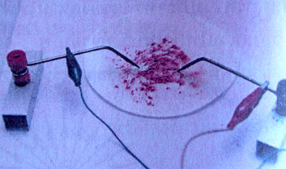
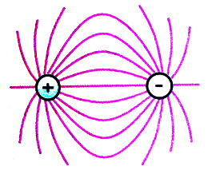
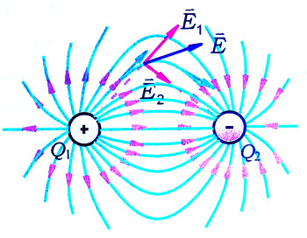
Physics4 s32204 Electrostatic
Electrostatic
เส้นสนามไฟฟ้า

Slide 36
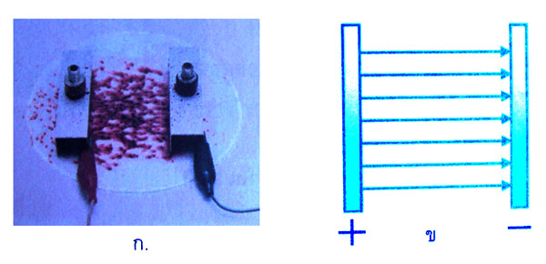
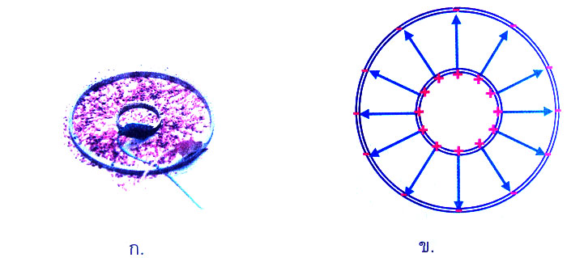

Physics4 s32204 Electrostatic
Electrostatic
เส้นสนามไฟฟ้า เส้นสนามไฟฟ้าระหว่างตัวนำขนาน
$$E=\frac{V}{d}$$
เมื่อ E = สนามไฟฟ้า
V = ความต่างศักย์
d = ระยะระหว่างแผ่นโลหะขนาน

Slide 37
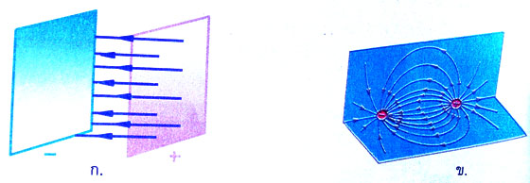
Physics4 s32204 Electrostatic
Electrostatic
เส้นสนามไฟฟ้า เส้นสนามไฟฟ้าระหว่างตัวนำขนานใน 3 มิติ
- บริเวณที่มีเส้นแรงไฟฟ้าหนาแน่นมาก สนามไฟฟ้าที่บริเวณนั้นมีค่ามาก
- บริเวณที่มีเส้นแรงไฟฟ้าหนาแน่นน้อย สนามไฟฟ้ามีค่าน้อย

Slide 38
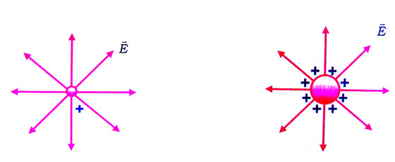
Physics4 s32204 Electrostatic
Electrostatic
เส้นสนามไฟฟ้าเนื่องจากจุดประจุ
เส้นสนามไฟฟ้าเนื่องจากประจุไฟฟ้าบนตัวนำทรงกลม

Slide 39
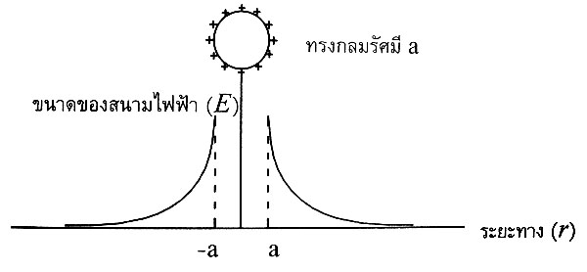
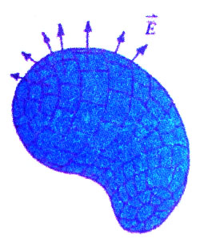
Physics4 s32204 Electrostatic
Electrostatic
- สนามไฟฟ้า ณ ตำแหน่งต่างๆ ในที่ว่างภายในตัวนำรูปทรงใดๆ มีค่าเป็นศูนย์
- สนามไฟฟ้า ณ ตำแหน่งติดกับผิวของตัวนำจะมีทิศตั้งฉากกับผิวเสมอ
- จุดสะเทิน (neutral point) คือจุดในสนามไฟฟ้าซึ่งมีค่าสนามไฟฟ้าเป็นศูนย์

Slide 40
Physics4 s32204 Electrostatic
Electrostatic
ตัวอย่าง 1 แผ่นโลหะขนานคู่หนึ่งวางห่างกัน 3 มิลลิเมตร ถ้าต่อเข้ากับแบตเตอรี่ขนาด 9 โวลต์ สนามไฟฟ้าระหว่างแผ่นโลหะขนานมีค่าเท่าใด (3,000 V/m)

Slide 41
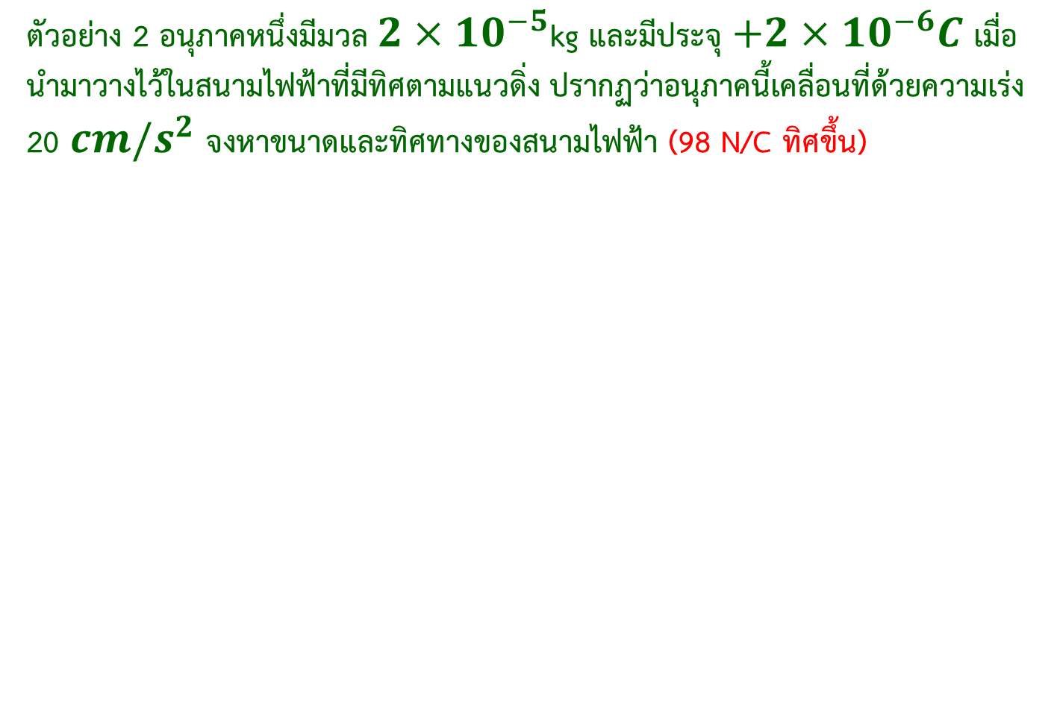
Physics4 s32204 Electrostatic
Electrostatic
ตัวอย่าง 2 อนุภาคหนึ่งมีมวล $2×{10}^{−5}$kg และมีประจุ $+2×{10}^{−6}C$ เมื่อนำมาวางไว้ในสนามไฟฟ้าที่มีทิศตามแนวดิ่ง ปรากฏว่าอนุภาคนี้เคลื่อนที่ด้วยความเร่ง 20 $cm/s^{2}$ จงหาขนาดและทิศทางของสนามไฟฟ้า (98 N/C ทิศขึ้น)

Slide 42
Physics4 s32204 Electrostatic
Electrostatic
ตัวอย่าง 3 จุดประจุขนาด +1 ไมโครคูลอมบ์ และ 4 ไมโครคูลอมบ์ วางห่างกันเป็นระยะ 6 เซนติเมตร ตำแหน่งที่สนามไฟฟ้ามีค่าเป็น 0 จะอยู่ห่างจากประจุ + 1 ไมโครคูลอมบ์ กี่เซนติเมตร (2 เซนติเมตร)

Slide 43
Physics4 s32204 Electrostatic
Electrostatic
*** ให้นักเรียนทำแบบฝึกหัดท้ายบท(ปัญหา)ในแบบเรียน หน้า 68-69 ข้อ 7-13

Slide 44
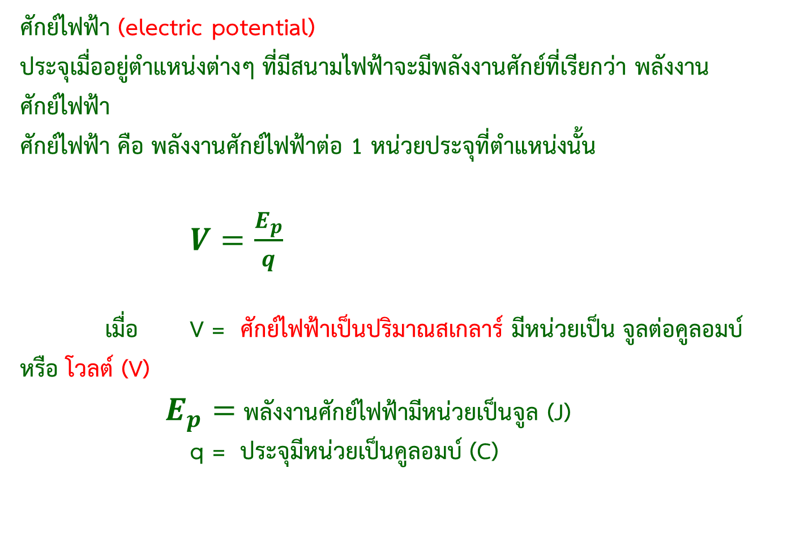
Physics4 s32204 Electrostatic
Electrostatic
ศักย์ไฟฟ้า (electric potential)
ประจุเมื่ออยู่ตำแหน่งต่างๆ ที่มีสนามไฟฟ้าจะมีพลังงานศักย์ที่เรียกว่า พลังงานศักย์ไฟฟ้า
ศักย์ไฟฟ้า คือ พลังงานศักย์ไฟฟ้าต่อ 1 หน่วยประจุที่ตำแหน่งนั้น
$V=\frac{E_{p}}{q}$
เมื่อ V = ศักย์ไฟฟ้าเป็นปริมาณสเกลาร์ มีหน่วยเป็น จูลต่อคูลอมบ์ หรือ โวลต์ (V)
$E_{p}=$พลังงานศักย์ไฟฟ้ามีหน่วยเป็นจูล (J)
q = ประจุมีหน่วยเป็นคูลอมบ์ (C)

Slide 45
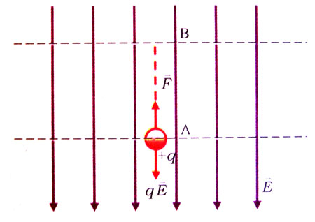
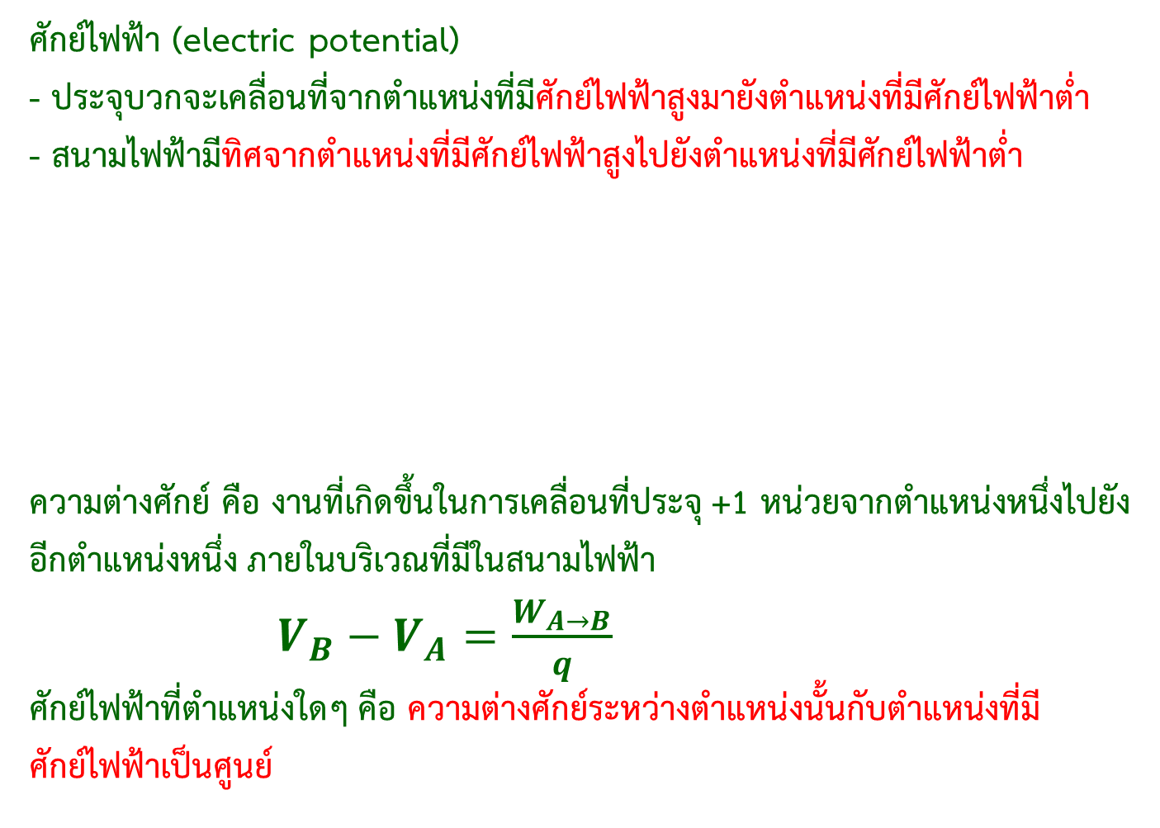
Physics4 s32204 Electrostatic
Electrostatic
ศักย์ไฟฟ้า (electric potential)
- ประจุบวกจะเคลื่อนที่จากตำแหน่งที่มีศักย์ไฟฟ้าสูงมายังตำแหน่งที่มีศักย์ไฟฟ้าต่ำ
- สนามไฟฟ้ามีทิศจากตำแหน่งที่มีศักย์ไฟฟ้าสูงไปยังตำแหน่งที่มีศักย์ไฟฟ้าต่ำ
ความต่างศักย์ คือ งานที่เกิดขึ้นในการเคลื่อนที่ประจุ +1 หน่วยจากตำแหน่งหนึ่งไปยังอีกตำแหน่งหนึ่ง ภายในบริเวณที่มีในสนามไฟฟ้า
$V_{B}−V_{A}=\frac{W_{A→B}}{q}$
ศักย์ไฟฟ้าที่ตำแหน่งใดๆ คือ ความต่างศักย์ระหว่างตำแหน่งนั้นกับตำแหน่งที่มีศักย์ไฟฟ้าเป็นศูนย์

Slide 46



Physics4 s32204 Electrostatic
Electrostatic
ศักย์ไฟฟ้าเนื่องจากจุดประจุ
จุด A อยู่ที่ระยะอนันต์ ศักย์ไฟฟ้าที่ A มีค่าเป็นศูนย์
ศักย์ไฟฟ้าที่ตำแหน่งซึ่งอยู่ห่างจากจุดประจุ Q เป็นระยะ r หาได้จาก
$V=\frac{kQ}{r}$
ศักย์ไฟฟ้าที่ตำแหน่งใดคืองานในการนำประจุ +1 หน่วยจากระยะอนันต์มายังตำแหน่งนั้น
ศักย์ไฟฟ้าจะมีค่าเป็นบวกหรือลบขึ้นกับชนิดของประจุที่ทำให้เกิดสนามไฟฟ้า
  $$W=Fs$$
  $$\frac{W_{A→B}}{q}=kQ(\frac{1}{r_{B}}−\frac{1}{r_{A}})$$
  $$V_{B}−V_{A}=\frac{kQ}{r_{B}}−\frac{kQ}{r_{A}}$$

Slide 47



Physics4 s32204 Electrostatic
Electrostatic
ศักย์ไฟฟ้าเนื่องจากจุดประจุหลายจุดประจุ
ในกรณีที่ตำแหน่งที่พิจารณามีสนามไฟฟ้าเนื่องจากจุดประจุหลายๆ จุดประจุ ศักย์ไฟฟ้าลัพธ์ที่ตำแหน่งนั้น คือ ผลรวมทางพีชคณิตของศักย์ไฟฟ้าเนื่องจากจุดประจุแต่ละจุด
$V_{A}=V_{1}+V_{2}+V_{3}$ หรือ
$$V= \sum_{i=1}^{n}{V_{i}}$$

Slide 48


Physics4 s32204 Electrostatic
Electrostatic
ศักย์ไฟฟ้าเนื่องจากประจุบนตัวนำทรงกลม
เมื่อให้ประจุ Q แก่ตัวนำทรงกลม รัศมี a ประจุจะกระจายบนผิวอย่างสม่ำเสมอ ทำให้สนามไฟฟ้าภายในตัวนำทรงกลมมีค่าเป็นศูนย์ ศักย์ไฟฟ้าที่ตำแหน่งใดๆ ภายในตัวนำทรงกลมมีศักย์ไฟฟ้าค่าเท่ากัน
$V=\frac{kQ}{a}$

Slide 49


Physics4 s32204 Electrostatic
Electrostatic
ความสัมพันธ์ระหว่างความต่างศักย์และสนามไฟฟ้าสม่ำเสมอ
จาก $W_{A→B}=Fs , F=qE$ และ s = d
จะได้
$W_{A→B}=qEd$ และ $V_{B}−V_{A}=\frac{W_{A→B}}{q}$
จะได้ $E=\frac{∆V}{d}$

Slide 50

Physics4 s32204 Electrostatic
Electrostatic
ตัวอย่าง 1 วางประจุไฟฟ้า $3×{10}^{−4}$คูลอมบ์ ที่ตำแหน่ง x=-2 และ y=0 เมตร และประจุลบขนาดเท่ากันที่ตำแหน่ง x=0 และ y=3 เมตร ศักย์ไฟฟ้าที่จุดกำเนิดมีค่าเท่าใด ($4.5×{10}^{5}$ โวลต์ )

Slide 51

Physics4 s32204 Electrostatic
Electrostatic
ตัวอย่าง 2 สามเหลี่ยมด้านเท่ายาวด้านละ 2 เซนติเมตร มีประจุวางอยู่ที่มุม ที่ตำแหน่งเส้นมัธยฐานทั้งสามตัดกันมีค่าศักย์ไฟฟ้าเป็นศูนย์ จงหาประจุที่ทำให้ที่จุดนี้เป็นศูนย์ ($−6μC$ )
$+2μC$ $+4μC$

Slide 52



Physics4 s32204 Electrostatic
Electrostatic
$$−2×{10}^{−7}C$$
ตัวอย่าง 3
จงหาระยะ Bd ที่ทำให้ศักย์ไฟฟ้าที่ d เท่ากับ 0 (0.1 เมตร)
B
A
0.4 m
0.2 m
C
$$5×{10}^{−7}C$$
d
$$1.5×{10}^{−7}C$$

Slide 53

Physics4 s32204 Electrostatic
Electrostatic
ตัวอย่าง 4 จุด A มีศักย์ไฟฟ้า $V_{A}=−2.0$ โวลต์ และจุด B มีศักย์ไฟฟ้า $V_{B}=6.0$ โวลต์ ถ้าต้องการเคลื่อนประจุ $−2.0×{10}^{−6}$คูลอมบ์ จากจุด A ไปยังจุด B จะต้องใช้งานในการเคลื่อนประจุเป็นเท่าใด ($1.6×{10}^{−5}J$)

Slide 54

Physics4 s32204 Electrostatic
Electrostatic
ตัวอย่าง 5 A และ B เป็นจุดที่อยู่ห่างจากประจุ $4×{10}^{−6}$คูลอมบ์ เป็นระยะทาง 2 และ 12 เมตร ตามลำดับ ถ้าต้องการเคลื่อนประจุ 4 คูลอมบ์ จาก B ไป A ต้องใช้งานเป็นเท่าใดในหน่วยกิโลจูล (60kJ)

Slide 55
Physics4 s32204 Electrostatic
Electrostatic
*** ให้นักเรียนทำแบบฝึกหัดท้ายบท(ปัญหา)ในแบบเรียน หน้า 70-72 ข้อ 14-25

Slide 56






Physics4 s32204 Electrostatic
Electrostatic
ตัวเก็บประจุและความจุ

Slide 57

Physics4 s32204 Electrostatic
Electrostatic
ตัวเก็บประจุและความจุ
ตัวเก็บประจุ (capacitor) เป็นอุปกรณ์ที่ใช้ในการเก็บประจุเพื่อนำไปใช้ประโยชน์พิจารณาตัวนำทรงกลมรัศมี a ถ้าประจุที่ตัวนำนี้เก็บไว้เท่ากับ Q จะได้ศักย์ไฟฟ้า V ที่ผิว และภายในตัวนำนี้มีค่าเป็น $V=\frac{kQ}{a}$
สมการนี้แสดงว่าสำหรับตัวนำทรงกลมศักย์ไฟฟ้าที่ผิวและที่ภายในตัวนำมีค่าแปรผันตรงกับประจุที่ตัวนำเก็บไว้และแปรผกผันกับรัศมีของทรงกลมนั้น
เมื่อให้ประจุไฟฟ้าเท่ากันแก่ตัวนำทรงกลมขนาดต่างกัน ตัวนำทรงกลมขนาดเล็กจะมีศักย์ไฟฟ้าสูงกว่า และ ถ้าให้ตัวนำทรงกลมขนาดต่างกันมีศักย์ไฟฟ้าเท่ากัน ประจุบนทรงกลมขนาดใหญ่จะมากกว่าประจุบนทรงกลมขนาดเล็ก
ความจุ (capacitance) คือ ความสามารถในการเก็บประจุ

Slide 58

Physics4 s32204 Electrostatic
Electrostatic
ความจุ (capacitance) คือ ความสามารถในการเก็บประจุ
หาได้จาก
$C=\frac{Q}{V}$ หรือ Q=CV
เมื่อ C คือความจุ มีหน่วยคูลอมบ์ต่อโวลต์ (C/V) หรือ ฟารัด (F),$μF,pF$
Q คือประจุซึ่งเก็บไว้ที่ตัวเก็บประจุ
V คือศักย์ไฟฟ้าของตัวเก็บ
ความจุตัวนำทรงกลมที่มีรัศมี a จะมีความจุ
$C=\frac{a}{k}$

Slide 59



Physics4 s32204 Electrostatic
Electrostatic
ความสัมพันธ์ระหว่างประจุกับความต่างศักย์บนตัวเก็บประจุ
งานในการเลื่อนประจุผ่านจุดสองจุดที่มีความต่างศักย์ V มีค่าเท่ากับค่าเฉลี่ยของประจุคูณความต่างศักย์
$W=\frac{0+V}{2}Q=\frac{1}{2}QV$
งานในการเคลื่อนประจุ(W) เท่ากับ พลังงานสะสมในตัวเก็บประจุ(U) จะได้ $U=\frac{1}{2}QV=\frac{1}{2}CV^{2}=\frac{1}{2}\frac{Q^{2}}{C}$ (Q=CV, $V=\frac{Q}{C}$)

Slide 60


Physics4 s32204 Electrostatic
Electrostatic
การถ่ายโอนประจุระหว่างตัวนำทรงกลม
$Q_{1},r_{1}$ $Q_{2},r_{2}$
${Q^{′}}_{1},r_{1}$ ${Q^{′}}_{2},r_{2}$
จากกฎการอนุรักษ์ประจุ
ผลรวมประจุก่อนการถ่ายโอน = ผลรวมประจุหลังการถ่ายโอน
$$r≫r_{1},r_{2}$$

Slide 61

Physics4 s32204 Electrostatic
Electrostatic
เมื่อสิ้นสุดการถ่ายโอนทรงกลมทั้งสองจะมีศักย์ไฟฟ้าเท่ากัน
$V_{{Q_{1}}^{′}}=V_{{Q_{2}}^{′}}$
ประจุไฟฟ้าหลังการถ่ายโอน
${Q^{′}}_{1}=\left(\frac{r_{1}}{r_{1}+r_{2}}\right)\left(Q_{1}+Q_{2}\right)$
${Q^{′}}_{2}=\left(\frac{r_{2}}{r_{1}+r_{2}}\right)\left(Q_{1}+Q_{2}\right)$

Slide 62
Physics4 s32204 Electrostatic
Electrostatic
ตัวอย่าง 1 จงหาความจุบนตัวนำทรงกลมรัศมี 9 มิลลิเมตร (1pF)

Slide 63

Physics4 s32204 Electrostatic
Electrostatic
ตัวอย่าง 2 จงหาประจุและความต่างศักย์ระหว่างแผ่นของตัวเก็บประจุขนาด 50 ไมโครฟารัด เมื่อพลังงานสะสมในตัวเก็บประจุเท่ากับ 4 จูล ($2×{10}^{−2}C$) (400V)

Slide 64


Physics4 s32204 Electrostatic
Electrostatic
การต่อตัวเก็บประจุ
1. การต่อแบบอนุกรม (ต่อเรียง)
- ตัวเก็บประจุแต่ละตัวมีค่าประจุเท่ากัน $Q=Q_{1}=Q_{2}$
- ความต่างศักย์ที่แบตเตอรี่เท่ากับผลรวมความต่างศักย์ย่อยของแต่ละตัวเก็บประจุ
$V=V_{1}+V_{2}$
จะได้ $\frac{Q}{C}= \frac{Q_{1}}{C_{1}}+\frac{Q_{2}}{C_{2}}$ , $\frac{1}{C}= \frac{1}{C_{1}}+\frac{1}{C_{2}}$
*** ความจุรวมน้อยกว่าความจุแต่ละตัว

Slide 65


Physics4 s32204 Electrostatic
Electrostatic
2. การต่อแบบขนาน (ขั้วเดียวกันต่อร่วมกัน)
- ประจุรวม $Q=Q_{1}+Q_{2}$
- ความต่างศักย์ที่แบตเตอรี่เท่ากับความต่างศักย์ย่อยของแต่ละตัวเก็บประจุ
$V=V_{1}=V_{2}$
จะได้ $CV= C_{1}V_{1}+C_{2}V_{2}$ , $C= C_{1}+C_{2}$
*** ความจุรวมมากกว่าความจุแต่ละตัว

Slide 66

Physics4 s32204 Electrostatic
Electrostatic
ตัวอย่าง 1 ตัวเก็บประจุขนาด $1μF,2μF$ และ $3μF$ จงหาความจุรวมเมื่อนำมาต่อกันดังนี้
ก. แบบอนุกรม ($\frac{6}{11}μF$)
ข. แบบขนาน (6$μF$)
ค. $1μF ขนานกับ 2μF$ แล้วอนุกรมกับ $3μF$ ($\frac{3}{2}μF$)

Slide 67




Physics4 s32204 Electrostatic
Electrostatic
$$8pF$$
$$12pF$$
ตัวอย่าง 2
จากรูป จงหาประจุไฟฟ้าบนตัวเก็บประจุ 8$μF$($1.15×{10}^{−10}C$)
$$24V$$

Slide 68




Physics4 s32204 Electrostatic
Electrostatic
ตัวอย่าง 3
จากรูป
ก. ความจุรวม ($7pF$)
ข. ประจุไฟฟ้าบนตัวเก็บประจุทั้งสอง ($980pC$)
$$2pF$$
$$140V$$
$$5pF$$

Slide 69





Physics4 s32204 Electrostatic
Electrostatic
$$3pF$$
$$6pF$$
ตัวอย่าง 4
จากรูป จงหาความต่างศักย์คร่อมตัวเก็บประจุ $3μF$ และ $6μF$
($8V$) , ($4V$)
$$2pF$$
$$12V$$

Slide 70





Physics4 s32204 Electrostatic
Electrostatic
$$4μF$$
$$12μF$$
ตัวอย่าง 5
จากรูป พลังงานสะสมในวงจรมีค่าเท่าใด($0.03J$)
$$3μF$$
$$100V$$

Slide 71


Physics4 s32204 Electrostatic
Electrostatic
การนำความรู้เกี่ยวกับไฟฟ้าสถิตไปใช้ประโยชน์
เครื่องถ่ายเอกสาร
เครื่องกำจัดฝุ่นในอากาศ

Slide 72


Physics4 s32204 Electrostatic
Electrostatic
การนำความรู้เกี่ยวกับไฟฟ้าสถิตไปใช้ประโยชน์
เครื่องพ่นสี
ไมโครโฟนแบบตัวเก็บประจุ

Slide 73
Physics4 s32204 Electrostatic
Electrostatic
*** ให้นักเรียนทำแบบฝึกหัดท้ายบท(ปัญหา)ในแบบเรียน หน้า 73 ข้อ 26-28

